Slide 1
Резина
Искусственные и синтетические

Slide 2
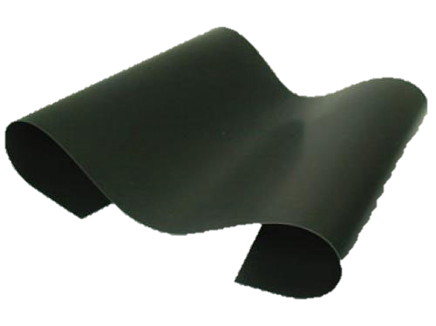
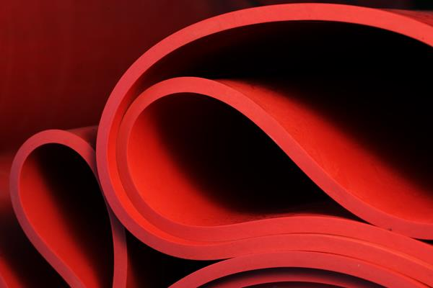
Каучуки — натуральные или синтетические эластомеры, характеризующиеся эластичностью, водонепроницаемостью и электроизоляционными свойствами, из которых путём вулканизации получают резины и эбониты
Резина (от лат. resina «смола») — эластичный материал, получаемый вулканизацией каучука

Slide 3
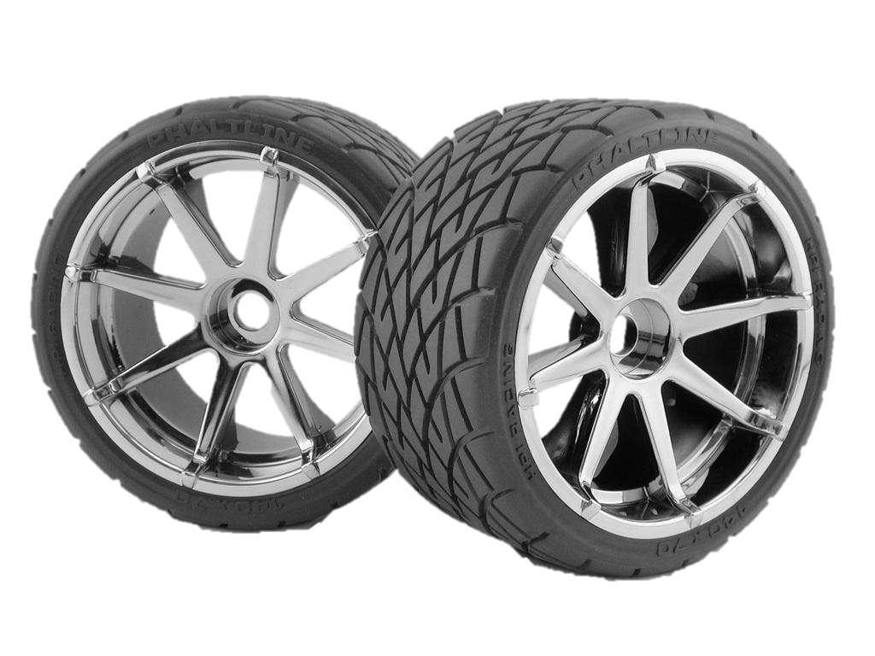
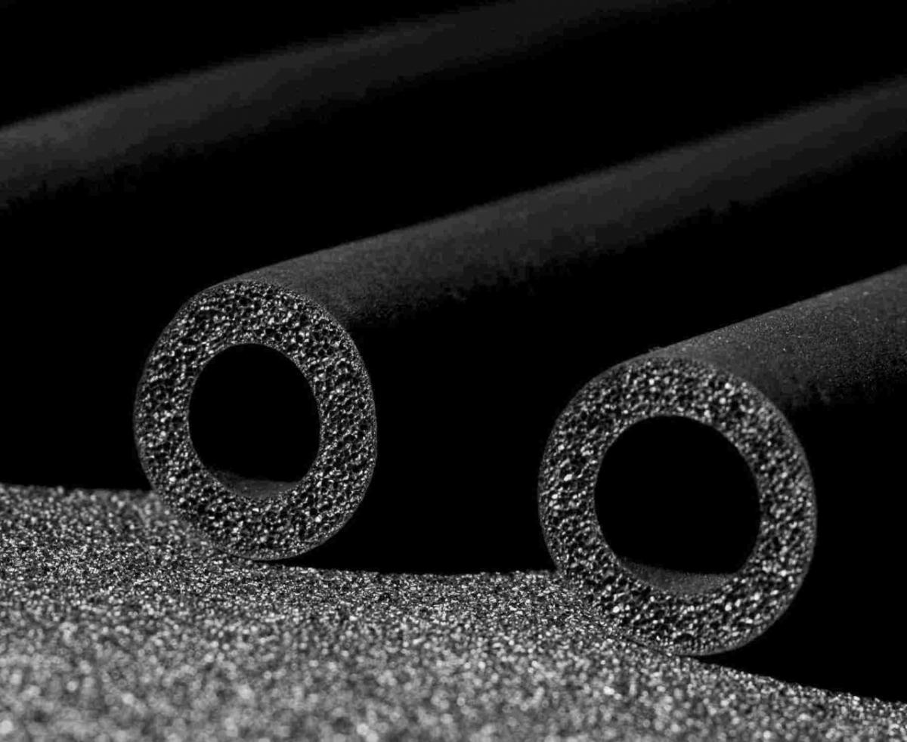
Применяется для изготовления шин для различного транспорта, уплотнителей, шлангов, транспортёрных лент, медицинских, бытовых и гигиенических изделий и др.
Получают из натурального или синтетического каучука методом вулканизации - смешиванием с вулканизирующим веществом (обычно с серой) с последующим нагревом

Slide 4
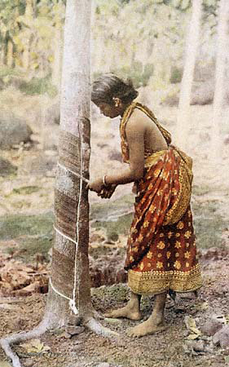
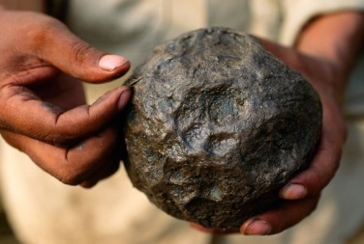
История
История резины начинается с открытием американского континента. Коренное население Центральной и Южной Америки, собирая млечный сок каучуконосных деревьев (гевеи) получали каучук. Ещё Колумб обратил внимание, что применявшиеся в играх индейцев тяжёлые монолитные мячи из чёрной упругой массы, отскакивают намного лучше, чем известные европейцам кожаные

Slide 5
Реакция получения натурального каучука
n СН₂═ С─СН═СН₂ + СН₂═ С─СН═СН₂
│ │
СН₃ СН ₃
─[ СН₂─С═СН─СН₂─СН₂─С═СН─СН₂]_{n}─
│ │
СН₃ СН₃

Slide 6
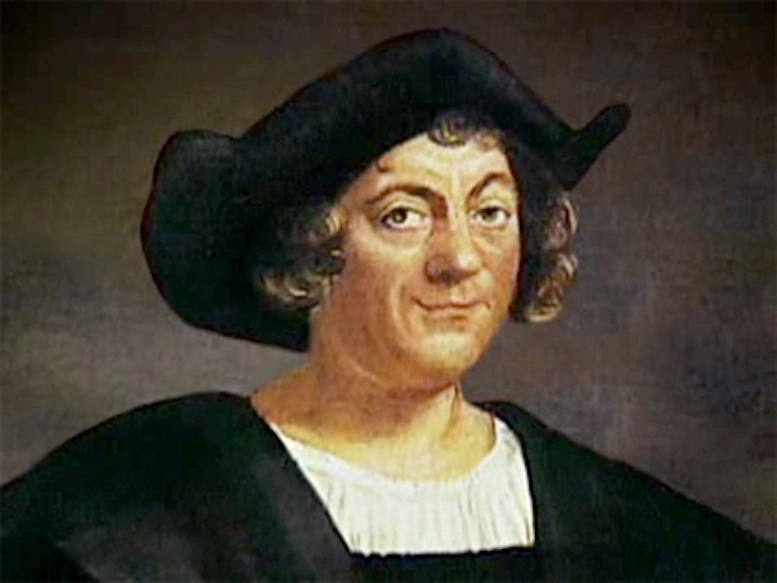
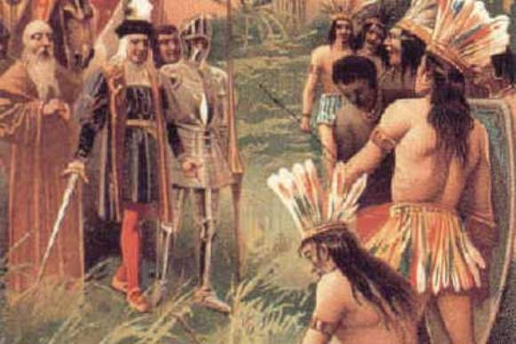
Кроме мячей каучук применялся в быту: изготовления посуды, герметизация днищ пирог, создание непромокаемых "чулков«, применялся каучук и как клей: с помощью него индейцы приклеивали перья к телу для украшения. Но сообщение Колумба о неизвестном веществе с необычными свойствами осталось незамеченным в Европе, хотя, несомненно, что конкистадоры и первые поселенцы Нового света широко использовали каучук

Slide 7
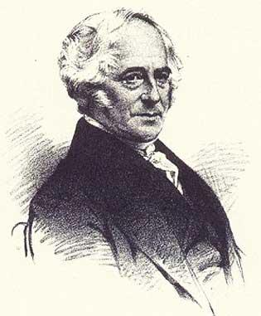
По-настоящему Европа познакомилась с каучуком в 1738 г., когда вернувшийся из Америки путешественник Ш. Кодамин представил французской академии наук образцы каучука и продемонстрировал способ его получения. Первое время практического применения в Европе каучук не получил

Slide 8
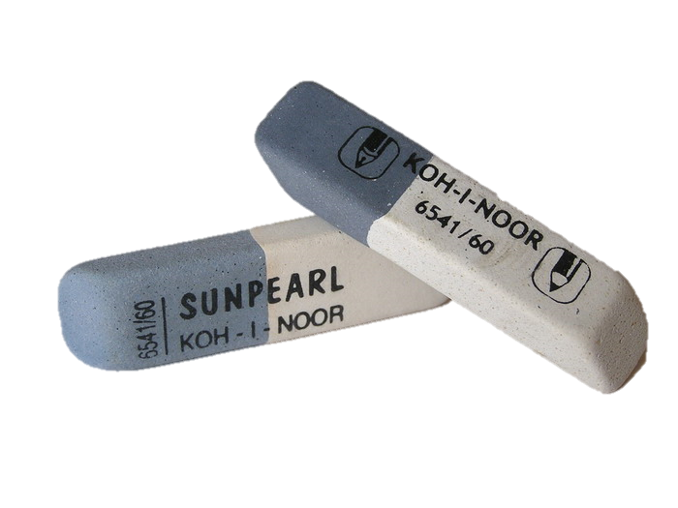
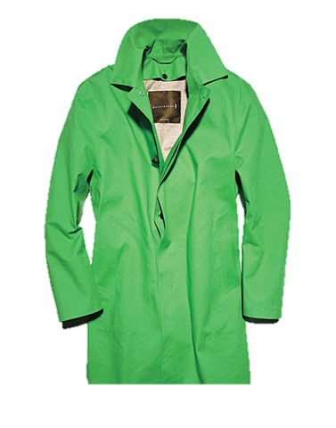
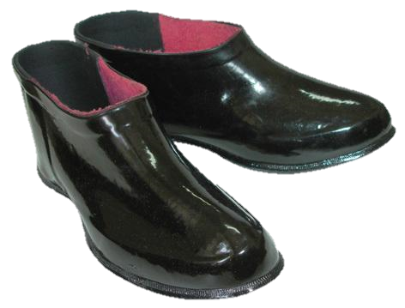
Первым и единственным применением в течение примерно 80 лет было изготовление ластиков для стирания следов карандаша на бумаге. Узость применения каучука обусловливалась высыханием и твердением каучука
Лишь в 1823 году шотландский химик и изобретатель Чарльз Макинтош нашёл способ возвращения каучуку свойства эластичности. Он изобрёл также водонепроницаемую ткань, получаемую пропиткой плотной материи раствором каучука в керосине. Из этой материи стали изготовлять непромокаемые плащи (получившие по фамилии изобретателя ткани нарицательное название «макинтош»), галоши, непромокаемые почтовые сумки

Slide 9
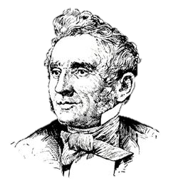
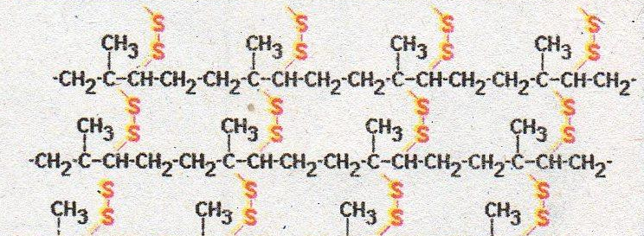
В 1839 году американский изобретатель Чарльз Гудьир нашёл способ температурной стабилизации эластичности каучука — смешиванием сырого каучука с серой и последующим нагревом. Этот метод получил название вулканизация, и, вероятно, является первым промышленным процессом полимеризации. Продукт, получаемый в результате вулканизации, был назван резиной
После открытия Гудьира резина стала широко использоваться в машиностроении в качестве различные уплотнителей и рукавов и в зарождающейся электротехнике, индустрия которой остро нуждалась в хорошем изоляционном эластичном материале для изготовления кабелей
Процесс вулканизации

Slide 10
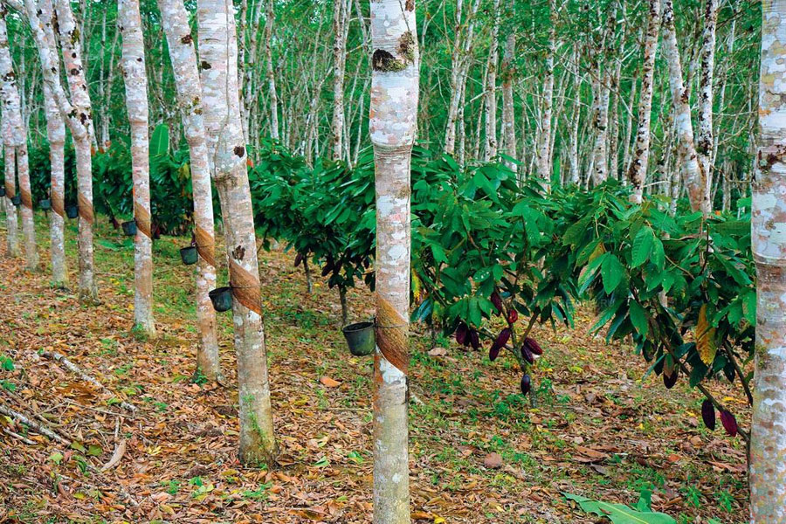
Развивающееся машиностроение и электротехника, а позже автомобилестроение потребляли всё больше резины. Для этого требовалось всё больше сырья. Из-за увеличения спроса в Южной Америки стали возникать и быстро развиваться огромные плантации каучуконосов, выращивающие монокультурно эти растения. Позже центр выращивания каучуконосов переместился в Индонезию и Цейлон.

Slide 11
После того, как резина стала широко применяться и природные источники каучука не могли покрыть возросшие потребности стало ясно, что надо найти замену сырьевой базе в виде каучуконосных плантаций. Проблема усугублялась тем, что плантациями монопольно владели несколько стран (основной из них была Великобритания), кроме того, сырьё было достаточно дорогим из-за трудоёмкости выращивания каучуконосов и сбора каучука и больших транспортных расходов.
Поиск альтернативного сырья шёл двумя путями:
Поиск растений-каучуконосов, которых можно было бы культивировать в субтропическом и умеренном климате
Производство синтетических каучуков из нерастительного сырья

Slide 12
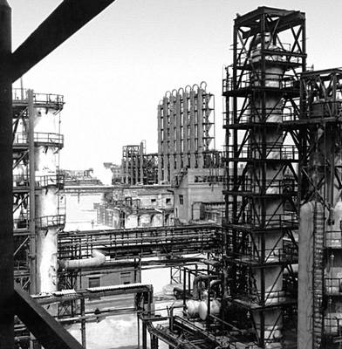
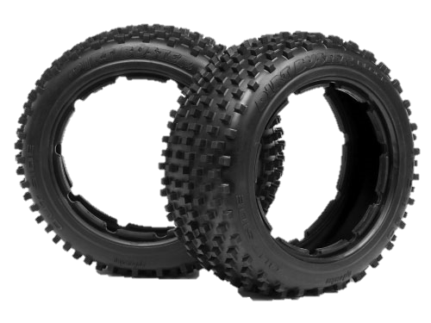
Интенсивно производство синтетических каучуков стало развиваться в СССР, который стал пионером в этой области. Это было связано с острой нехваткой резины для интенсивно развивающейся промышленности, отсутствием эффективных природных каучконосов на территории СССР и ограничение поставок каучуков из-за рубежа, так как правящие круги некоторых стран пытались помешать процессу индустриализации СССР. Проблема налаживания крупнотоннажного промышленного производства синтетической резины была успешно решена, несмотря на скептицизм некоторых зарубежных специалистов

Slide 13
Синтетические каучуки стали необходимой альтернативой натуральному каучуку и придали дополнительные свойства изделиям.
В общем виде их можно разделить на два крупных сегмента: каучуки общего назначения и каучуки специального назначения
Каучуки общего назначения | Каучуки специального назначения
Бутадиен-стирольный каучук | Хлоропреновый каучук
Бутадиен-метил-стирольный каучук | Бутадиен-нитрильный каучук
Полибутадиеновый каучук | Галогенированные изобутилены
Бутилкаучук | Уретаны
Этиленпропиленовый каучук | Силиконы
Этиленпропилендиеновый каучук | Полисульфидные каучуки
Цис-1,4-полиизопреновый каучук

Slide 14
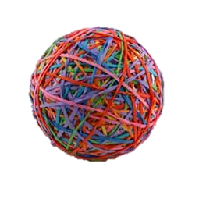
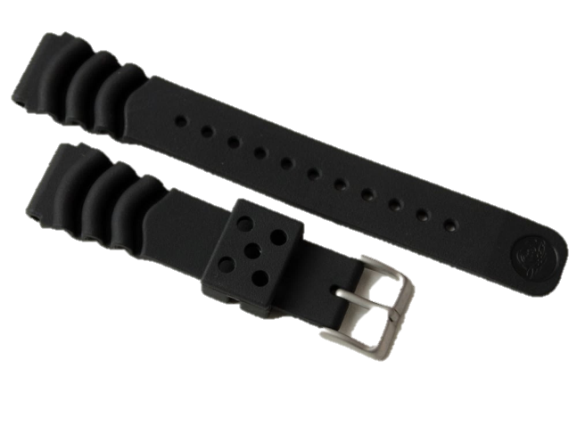
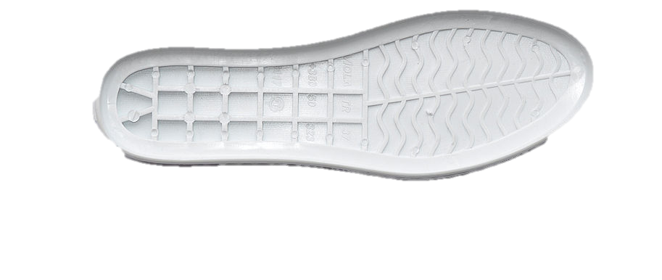
Каучуки общего назначения используются в тех изделиях, в которых важна сама природа резины и нет каких-либо особых требований к готовому изделию
Каучуки специального назначения имеют более узкую сферу применения и используются для придания резино-техническому изделию (шинам, ремням, обувной подошве и т.д.) заданного свойства, например, износостойкости, маслостойкости, морозостойкости, повышенного сцепления с мокрой дорогой и т.д.

Slide 15
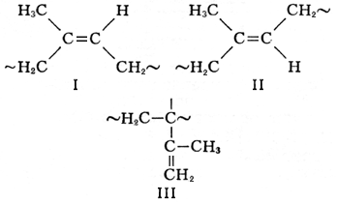
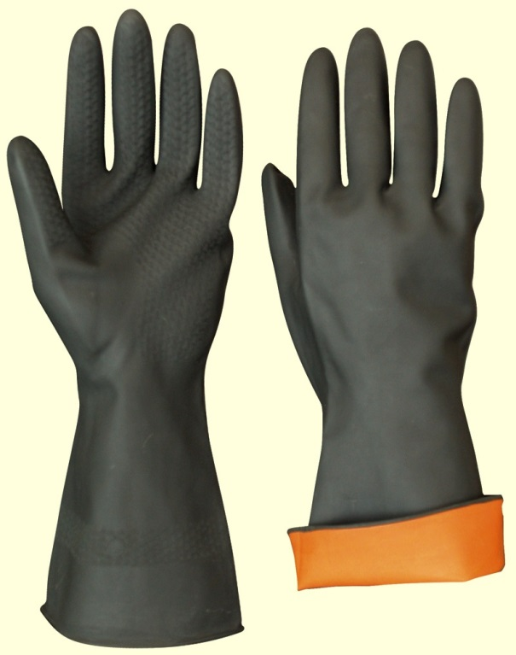
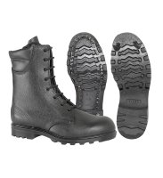
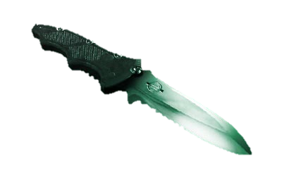
Изопрен
Изопрен по износоустойчивости превосходит натуральный каучук. Изопрен используют в основном при изготовлении обуви, перчаток и рукояток некоторых ножей

Slide 16
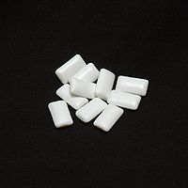
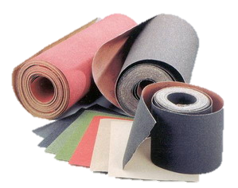
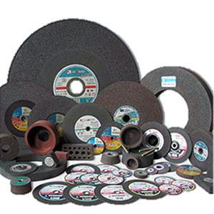
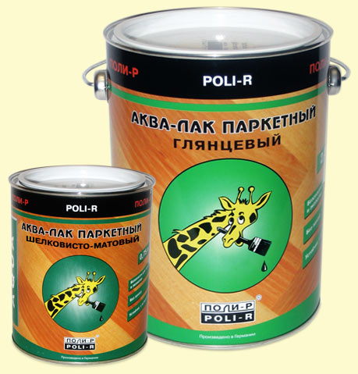
Бутадиен стирольный
Основными свойствами бутадиена стирольный являются: высокая прочность, сопротивление раздиру, эластичность и износостойкость
Применяются для большинства резиновых изделий (в том числе для изготовления жевательных резинок)
Этот каучук считают лучшим каучуком общего назначения благодаря отличным свойствам высокой стойкости к истиранию и высокому проценту наполняемости

Slide 17
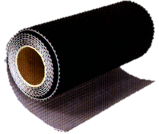
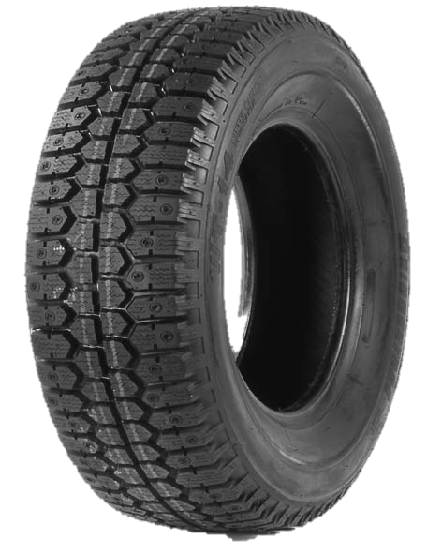
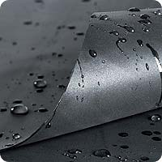
Бутилкаучук
Основное достоинства резин из бутилкаучука - стойкость к действию многих агрессивных сред, в том числе щелочей, перекиси водорода, некоторых растительных масел, высокие диэлектрические свойства. Важнейшая область применения бутилкаучука - производство шин. Кроме того, бутилкаучук применяют в производстве различных резиновых изделий, стойких к действию высоких температур и агрессивных сред, прорезиненных тканей

Slide 18
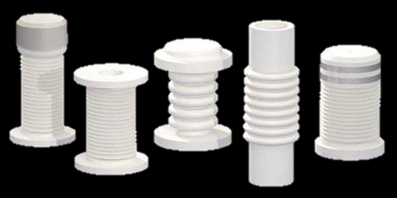
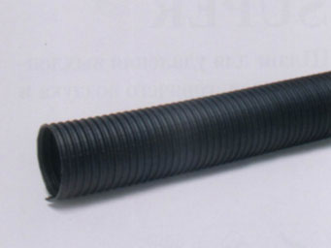
Этилен-пропиленовый каучук
Этилен-пропиленовый каучук подходит для производства шлангов, изоляции, противоскользящих профилей, сильфонов
Одной из многочисленных областей применение являются покрытия для открытых спортивных и детских площадок
Эти каучуки имеют два значительных недостатка. Они не могут быть перемешаны с другими простыми каучуками и неустойчивы к воздействию масла

Slide 19
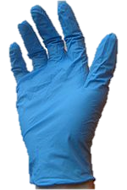
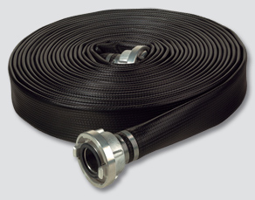
Бутадиен-нитрильный каучук
[-CH2-CH=CH-CH2-]n - [-CH2-CH(CN)-]m
Бутадиен-нитрильный каучук - синтетический полимер, продукт сополимеризации бутадиена с акрилнитрилом
очень хорошая стойкость к маслам и бензинам
стойкость к нефтяным гидравлическим жидкостям
стойкость к углеродистым растворителям
стойкость к щелочам и расворителям
широкий диапазон рабочих : от -57°C до +120°C.
низкая стойкость к озону, солнечному свету и естественным окислителям
плохая стойкость к окисленным растворителям

Slide 20
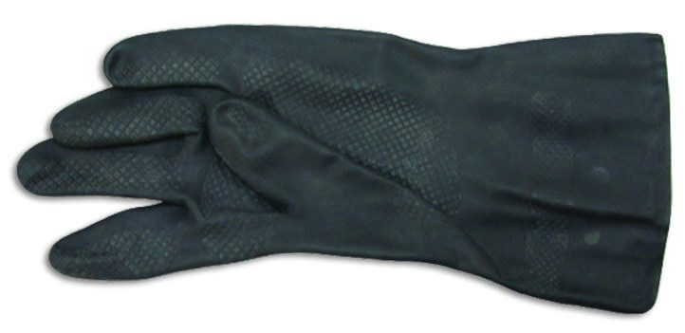
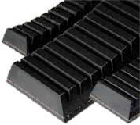
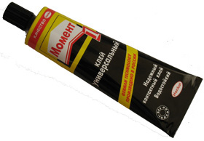
Хлоропреновый каучук
Хлоропреновый каучук - эластичная светло-желтая масса
Хлоропреновый каучук кристаллизуется при растяжении, благодаря чему резины на его основе имеют высокую прочность.
Используется для производства резино-технических изделий: конвейерных лент, ремней, рукавов, шлангов, водолазных костюмов, электроизоляционных материалов. Изготовляют также оболочки проводов и кабелей, защитные покрытия. Важное промышленное значение имеют клеи и хлоропреновые латексы

Slide 21
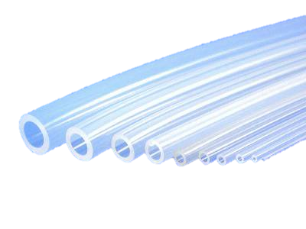
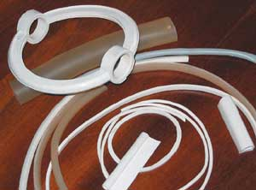
Силоксановый каучук
Силоксановые резины обладают комплексом уникальных свойств: повышенными термо-, морозо- и огнестойкостью, сопротивлением накоплению остаточной деформации сжатия и т. д.
Они применяются в весьма важных областях техники, а относительно высокая их стоимость окупается более длительным сроком эксплуатации по сравнению с резинами на основе углеводородных каучуков

Slide 22
Презентацию выполнили ученицы 11-А класса
Соколова Анастасия
и
Чернявская Карина

